Slide 1

注意：此PPT仅供娱乐！此PPT仅供娱乐！此PPT仅供娱乐！
制作者：@Cmd_MEMZ uid： 413269076

Slide 2
OS Selection Menu
I have already installed biliOS.
I want to install biliOS.

Slide 3
Starting BiliOS Preinstallation Environment...

Slide 4
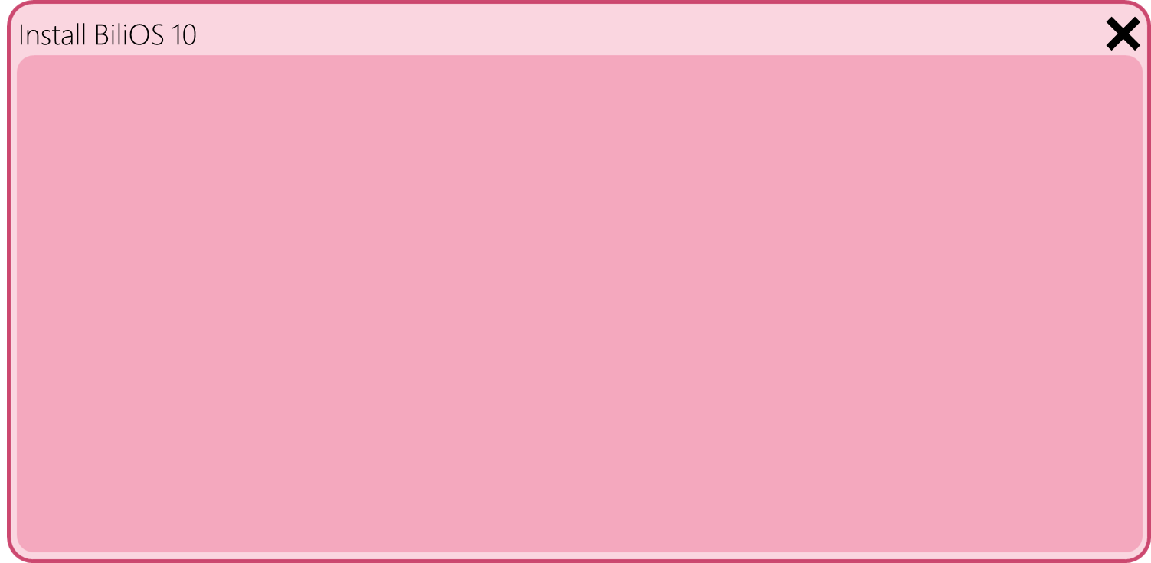
Please choose language and region you use in the installation.
Chinese(Simplified)
People’s Republic of China
Next

Slide 5
请您做好安装准备后，点击“继续”。
安装要求：
RAM：16位 512MB；32位2GB；64位8GB。
硬盘：16位1GB，32位4GB，64位16GB。
其他：USB或PS/2鼠标、键盘，软盘驱动器、CD/DVD驱动器或USB闪存驱动器，最少XGA显示器（1024*769）。
继续

Slide 6
正在启动安装程序…
提示：如果您的选择有误，请按下左箭头键，返回到前一个页面。

Slide 7
请输入您的产品密钥：
继续
-
-
-
-
打开BiliChrome浏览器购买
安装结束后提供产品密钥
或者您没有产品密钥：

Slide 8
请选择您的中央处理器（CPU）：
Intel 8088,8086,80286等16位CPU
Intel i386,i486,Pentium,Celeron等32位CPU
AMD64, Intel Core i3,Core i5,Core i7,Core i9等64位CPU

Slide 9
请选择您的BiliOS系统版本：
BiliOS 10 Starter 入门版 – 约占用8GB
BiliOS 10 Personal 个人版 – 约占用10GB
BiliOS 10 Home 家庭版 – 约占用12GB
BiliOS 10 Professional 专业版 – 约占用16GB （仅支持32/64位）
BiliOS 10 Workstation 工作站版 – 约占用20GB （仅支持64位）
BiliOS 10 Server 服务器版 – 约占用24GB （仅支持64位）
BiliOS 10 Uploader UP主版 – 约占用32GB （仅支持64位）

Slide 10
请选择您的BiliOS安装位置：
C: 主要分区，NTFS，20GB可用
D: 主要分区，NTFS，40GB可用
E: 逻辑分区，NTFS，512GB可用
/dev/sda3，主要分区，未格式化
/dev/sda5，逻辑分区，BFS，2TB可用

Slide 11
您选择的/dev/sda3未格式化，格式化为：
Windows NT文件系统（NTFS）
文件分配表（FAT12，FAT16，FAT32，exFAT）
BiliBili文件系统（BFS）
Linux文件系统（ext2，ext3，ext4）
Mac OS X日志式（HFS+）
Apple文件系统（APFS）
Minecraft文件系统（MCFS）

Slide 12
安装程序已发现以下操作系统，请选择要保留的操作系统后继续：
Windows 10 Version 1903
Windows 7 with Service Pack 1
Windows Vista with Service Pack 2
Windows XP with Service Pack 3
Windows 98 Second Edition
Microsoft-DOS 6.22
继续
Ubuntu 18.04

Slide 13
安装程序已发现以下操作系统，请选择要保留的操作系统后继续：
Windows 10 Version 1903
Windows 7 with Service Pack 1
Windows Vista with Service Pack 2
Windows XP with Service Pack 3
Windows 98 Second Edition
Microsoft-DOS 6.22
继续
Ubuntu 18.04

Slide 14
您即将安装BiliOS 10 UpLoader UP主版。准备好，请点击“继续”。
继续

Slide 15
第一步
正在格式化/dev/sda3为BiliBili文件系统（BFS）...

Slide 16
第二步
正在复制文件...

Slide 17
第三步
正在展开文件...

Slide 18
第四步
正在搜索并安装驱动程序...
警告：此步骤有可能导致您的PC或Mac停止工作，如果您的PC或Mac停止响应，请冷重启您的PC或Mac，重启动后在“错误”窗口中选择“驱动错误”。

Slide 19
安装程序将在重新启动后继续。
Setup will continue after restarting.

Slide 21
Starting BiliOS 10 Uploader...

Slide 22
第五步
正在安装功能...
BiliBili投稿工具...
BiliBili直播姬...
Microsoft Office...
Adobe Creative Cloud...
VMware Workstation...
BiliChrome...
完成。
完成。
完成。
完成。
完成。
完成。

Slide 23
第六步
正在结束安装...

Slide 24
安装程序已完成。您可以在重启动电脑后使用BiliOS。
Setup is done. You can use BiliOS after restarting your device.

Slide 26
Starting BiliOS 10 Uploader...

Slide 27


请问君/姬的BiliBili账户是什么？（如果目前没有BiliBili账户，我将在联机时帮您注册一个。）
Hello,我是22娘。
接下来将由我带领完成系统设置。
您的名字：
Cmd_MEMZ
您的密码：
*********
继续

Slide 28
BiliBili_WUXIANKUANDAI
请问您要连接的网络是什么？
BiliBili_YOUXIANKUANDAI
BiliBili_BOHAOSHANGWANG
我不想连接网络

Slide 29
不联网的话，当个屁Up！！！
必须联网！！！
返回

Slide 30
BiliChrome
请问您的默认浏览器是什么？
Google Chrome
Mozilla Firefox
Internet Explorer
Safari
2345加速浏览器

Slide 31
你敢用2345毒瘤浏览器我就封你号！！！
重新启动

Slide 32
恭喜，君/姬已成为Up主！！！
开始当Up的生活

Slide 33
正在创建您的账户…
Creating your account…

Slide 34
请尽情使用吧！！！
BiliOS是专门为Up主打造的操作系统。
系统正在为您进行设置。
Hello， 欢迎成为Up主大家庭中的一员。

Slide 35
Starting BiliOS 10 Uploader...

Slide 36

欢迎使用BiliOS，Cmd_MEMZ

Slide 37

















回收站
Audition
Photoshop
Word
投稿工具
InDesign
Premiere Pro
PowerPoint
直播姬
Animate
OneNote
VMware Workstation
Excel
After Effect
开始
11:11 2020年1月1日 星期三

Slide 38


回收站
Audition
Photoshop
Word
开始 Start Menu
————————
所有程序
运行程序
文件管理器
搜索文件
Google Chrome
投稿工具
投稿工具
InDesign
Premiere Pro
PowerPoint
直播姬
Animate
OneNote
VMware Workstation
Excel
After Effect
开始
11:11 2020年1月1日 星期三

